Slide 1
🌱 Modelo de Entidad-Relación (MER)
Arquitectura de Base de Datos y Trazabilidad Relacional
Basado en el esquema oficial de RuralConecta AI (ruralconecta.db) Provincia de La Rioja - "Conectando Parajes, Cultivando Comunidad"

Slide 2
📌 1. Vista General de la Base de Datos
La base de datos (`ruralconecta.db`) está diseñada bajo el motor relacional SQLite con integridad referencial activa (PRAGMA foreign_keys = ON). Se compone de 16 tablas divididas en 4 áreas operativas:
• 🔐 1. Seguridad y Accesos: Control de permisos de roles (Ciudadano Rural vs Gestor) y credenciales seguras (SHA-256).
• 📥 2. Flujo Operativo de Solicitudes: Estructura jerárquica de categorías, subcategorías, parajes y solicitudes.
• 🌱 3. Auditoría y SLAs: Bitácora inmutable de transiciones de estados que registra fecha, hora y responsable.
• 🤖 4. Módulos Analíticos e Inteligencia Artificial: Almacenamiento de predicciones NLP, análisis de anomalías, encuestas y registro meteorológico.
Modelo de Entidad-Relación | RuralConecta AI 🌱 Provincia de La Rioja

Slide 3
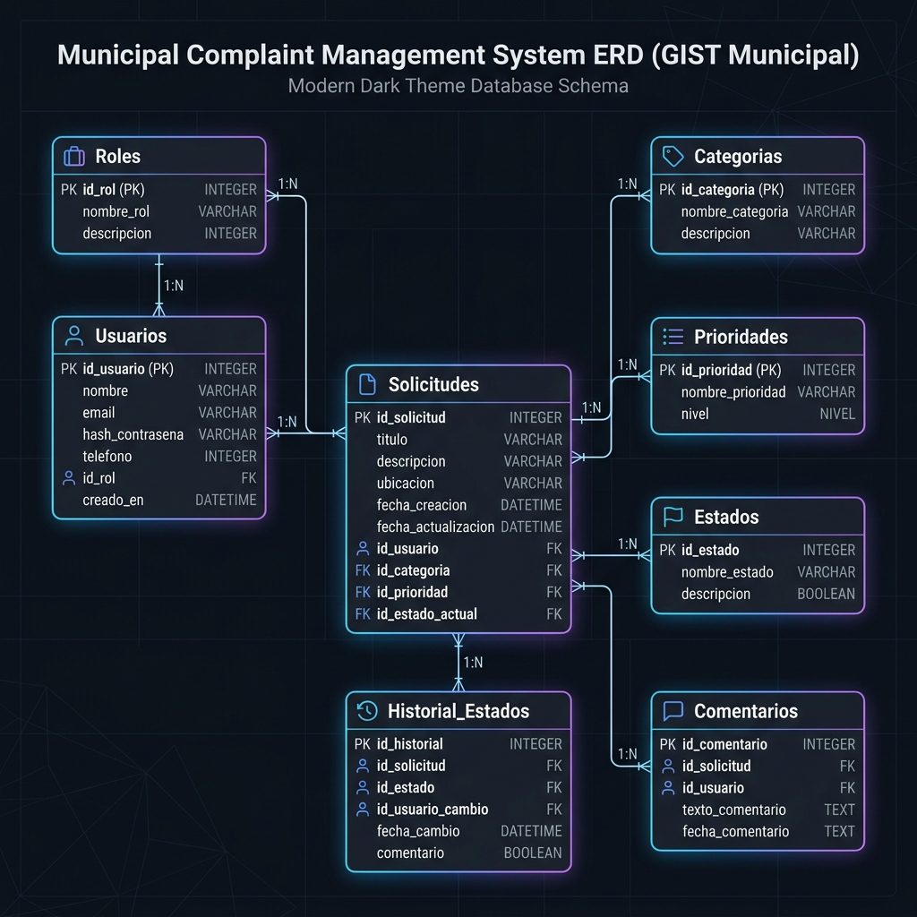
📊 2. Diagrama de Entidad-Relación Visual
Modelo de Entidad-Relación | RuralConecta AI 🌱 Provincia de La Rioja

Slide 4
🔐 3. Módulo de Seguridad y Usuarios
Estructura que maneja la autenticación y el control de accesos diferencial en la app:
📋 roles
Define los perfiles del sistema.
Atributos: • id (PK) • nombre (Vecino, De Gestión)
📋 permisos
Catálogo de permisos de seguridad.
Atributos: • id (PK) • nombre (CREAR_RECLAMO, GESTIONAR_USUARIOS, etc.) • descripcion
📋 roles_permisos
Tabla intermedia de muchos-a-muchos.
Atributos: • rol_id (PK, FK) • permiso_id (PK, FK) • Relación CASCADE al borrar roles/permisos.
📋 usuarios
Registro de cuentas de acceso.
Atributos: • id (PK) • nombre, apellido, dni (único), cuil (único) • clave (SHA-256) • rol_id (FK)
Modelo de Entidad-Relación | RuralConecta AI 🌱 Provincia de La Rioja

Slide 5
📥 4. Estructura y Registro de Reclamos
Tabla solicitudes (Núcleo Relacional)
Centraliza todos los incidentes públicos. Sus atributos clave son: • id: Número de Gestión Único. • comentario: Problemática del vecino. • prioridad: Urgencia operativa (ALTA, MEDIA, BAJA). • score_sentimiento y urgencia_nlp: Métricas obtenidas mediante inteligencia artificial (NLP). • fecha_creacion y fecha_resolucion: Marcas de tiempo de control de SLA.
Entidades de Clasificación y Apoyo
• categorias: Tipos de reclamos. Contiene sla_horas (tiempo límite) y estacionalidad_alta. • subcategorias: Desglose detallado del incidente. Vinculada a una categoría. • barrios: Geolocalización municipal. Divide a la ciudad en zonas (Centro, Norte, Sur, Este, Oeste). • estados_solicitud: Estados operativos habilitados (PENDIENTE, EN REVISION, EN PROCESO, RESUELTO, RECHAZADO).
Modelo de Entidad-Relación | RuralConecta AI 🌱 Provincia de La Rioja

Slide 6
🏛️ 5. Trazabilidad de Auditoría e Integridad SLA
La tabla historial_estados es la bitácora inmutable del sistema analítico de auditoría. Registra cada transición operativa:
• Historial Forense: Permite rastrear quién cambió de estado una solicitud, cuándo y qué rol tenía.
• Cálculo de Dwell Times: Mide de forma exacta el tiempo de permanencia de un reclamo en cada estado (por ejemplo, retrasos en revisión vs en calle).
• Auditoría de SLAs: Almacena los datos clave que validan si el reclamo se resolvió a tiempo o si superó el plazo máximo estipulado por su categoría.
Esquema: historial_estados
Atributos y Claves: • id (PK): Identificador autoincremental. • solicitud_id (FK): Enlace al reclamo auditado. • estado_anterior_id (FK): Estado de origen. • estado_nuevo_id (FK): Estado de destino. • usuario_id (FK): Operador municipal responsable del cambio. • fecha_cambio (DATETIME): Marca de tiempo del cambio de estado.
Modelo de Entidad-Relación | RuralConecta AI 🌱 Provincia de La Rioja

Slide 7
🤖 6. Inteligencia Artificial y Reportes Analíticos
Tablas estratégicas destinadas a almacenar el procesamiento avanzado del sistema:
🤖 etiquetas_ia
Keywords NLP extraídas del reclamo para identificar problemáticas y agruparlas.
Atributos: • id (PK) • solicitud_id (FK) • keyword • confianza_ia (REAL)
🤖 encuestas_satisfaccion
Medición de calidad del servicio. Registra el feedback del vecino.
Atributos: • id (PK) • solicitud_id (FK) • puntuacion (1 a 5) • comentario_vecino • fecha_encuesta
🤖 alertas_anomalias
Picos atípicos y sobrecargas de reclamos en categorías críticas.
Atributos: • id (PK) • fecha_deteccion • tipo_anomalia • categoria_id (FK) • severidad
🤖 zonas_calientes
Mapea focos geográficos recurrentes de problemas urbanos.
Atributos: • id (PK) • categoria_id (FK) • barrio_id (FK) • coordenadas y recurrencia
Modelo de Entidad-Relación | RuralConecta AI 🌱 Provincia de La Rioja

Slide 8
💡 7. Integridad de Base de Datos y Buenas Prácticas
Recomendaciones técnicas para mantener la integridad de la base de datos de RuralConecta:
🔑 Activar Claves Foráneas (SQLite):
Siempre ejecutar `PRAGMA foreign_keys = ON;` al iniciar cualquier conexión de base de datos en Python para forzar las restricciones relacionales.
🗑️ Eliminaciones en Cascada (ON DELETE CASCADE):
Configurada en las tablas intermedias como `roles_permisos` para asegurar que al borrar un rol, se depuren automáticamente sus privilegios y evitar registros huérfanos.
🛡️ Transparencia de Auditoría:
No se debe permitir la modificación del campo `comentario` en `solicitudes` una vez ingresado. Cualquier edición de estado debe registrarse de forma inmutable en `historial_estados`.
📊 Contextualización Meteorológica:
Utilizar cruces relacionales por fecha con `registro_climatico` para identificar si picos atípicos de solicitudes de Caminos Rurales coinciden con temporales de lluvia de gran volumen.
Modelo de Entidad-Relación | RuralConecta AI 🌱 Provincia de La Rioja

